Slide 1
Ольга Кобилянська
Потоцька Олеся.
Учениця 10 класу.

Slide 2
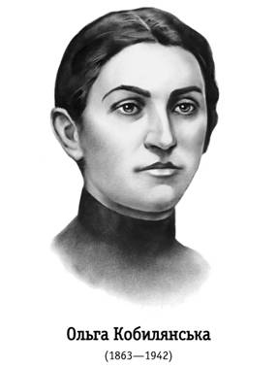
О́льга Юліа́нівна Кобиля́нська (27 листопада 1863, м. Ґура-Гумора, повіт Сучава, Герцогство Буковина, Австро-Угорщина (нині м. Гура-Гуморулуй, Румунія) — 21 березня, 1942, Чернівці) — українська письменниця, учасниця феміністичного руху на Буковині.

Slide 3
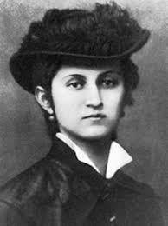

Походження
Батько, дрібний урядовець Юліан Кобилянський, народився на Галичині (навчався у школі Бучача). Належав до шляхетського роду, який мав свій герб і походив з Наддніпрянщини. Проте папери про шляхетство з легковажної руки Якова Кобилянського (батька Юліана і діда Ольги Кобилянської; проживав у Бучачі) не були нотаріально підтверджені, бо той вважав, що синові буде достатньо для заробітку його розумної голови. Це мало згодом великий вплив на долю письменниці.

Slide 4
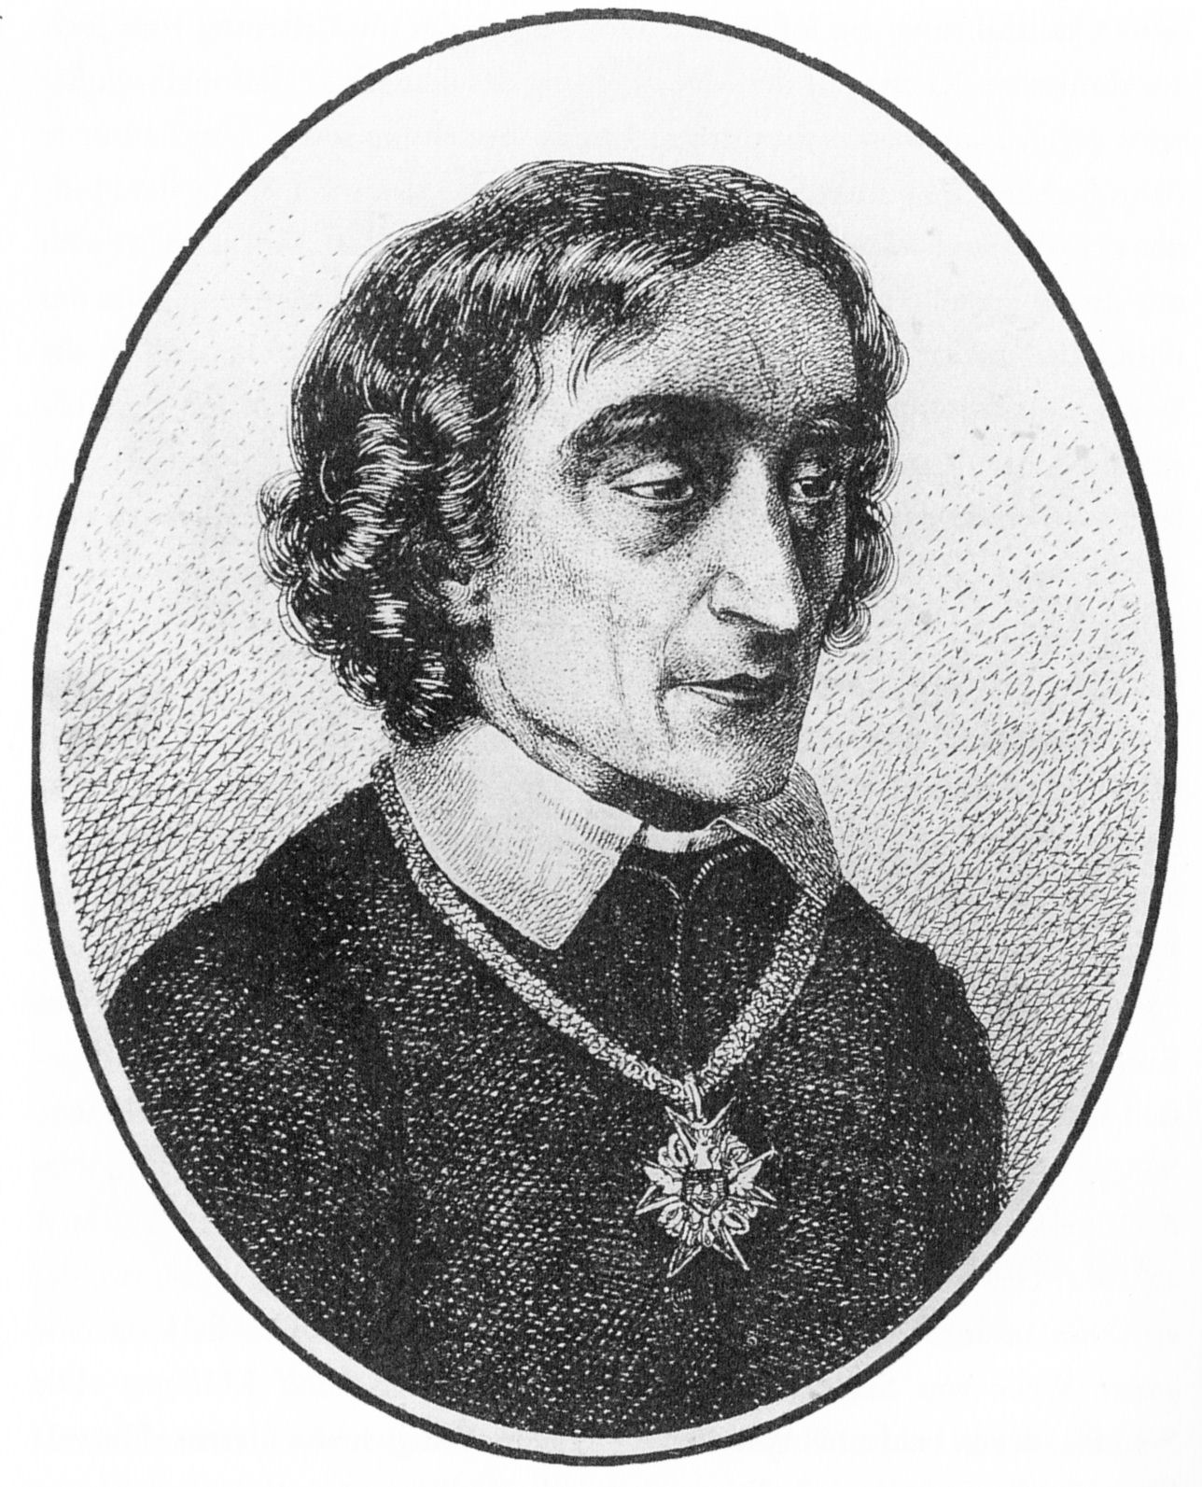
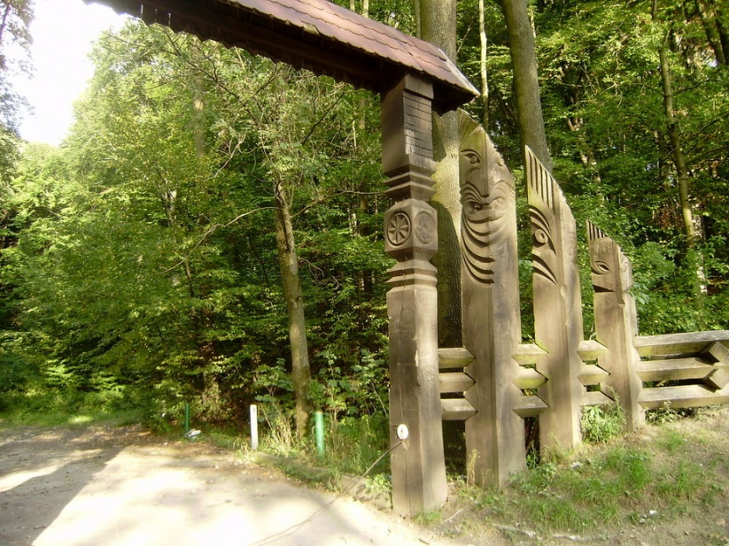
Мати, Марія Вернер, походила зі спольщеної німецької родини. Її родичем був відомий німецький поет-романтик Захарій Вернер. З любові до свого чоловіка Марія Вернер вивчила українську мову, прийняла греко-католицьку віру та виховувала усіх дітей у пошані та любові до українства.
Брат Ольги Степан був живописцем (серед його творів — портрети сестри). Ще один брат — Юліан — прославився як філолог, автор кількох підручників із латинської мови.

Slide 5

Дитинство
Народилася Ольга Кобилянська у містечку Гура-Гумора в Південній Буковині у багатодітній сім'ї (7 дітей, Ольга — четверта дитина).
З дитинства вона знала не лише українську, а й польську та німецьку мови, якими розмовляли в її родині.
Через 5 років після її народження батька перевели до м. Сучави. Там Ольга Кобилянська познайомилася з місцевим парохом та українським письменником Миколою Устияновичем.

Slide 6
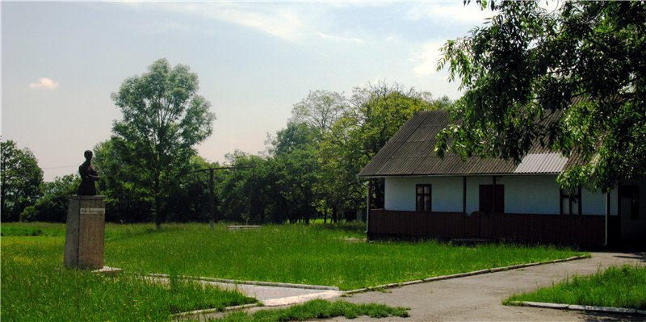
Як між родинами в цілому, так і між їх доньками, зокрема Ольгою Кобилянською і Ольгою Устиянович, зародилися приятельські стосунки, які тривали до кінця життя письменниці.
Пізніше вона жила в селі Димка, а з 1891 — у Чернівцях.

Slide 7
У Південній Буковині, заселеній переважно румунами й українцями, українських шкіл чи культурно-освітніх закладів у 1860–1880 рр. не було. Німецька школа не могла дати Кобилянській знань з історії та культури українського народу. Перші її літературні твори, написані німецькою мовою ще без чіткого уявлення, "що значить слово «література», припадають на початок 1880-х років («Гортенза, або Нарис із життя однієї дівчини», «Доля чи воля?»). Ранні неопубліковані твори Кобилянської («Гортенза», «Малюнок з народного життя на Буковині», «Видиво», «Людина з народу» та ін.) сьогодні зберігають переважно пізнавальне значення, відображаючи окремі сцени з життя містечкової інтелігенції, людей із народу.
Сприйняття Кобилянською німецької культури проходило через її особисті зв'язки з відомими німецькими та австрійськими редакторами та видавцями журналів і газет. Це спілкування дало змогу їй надрукувати на німецькій мові такі твори як «Природа», «Битва», «Некультурна», «Мужик».

Slide 8
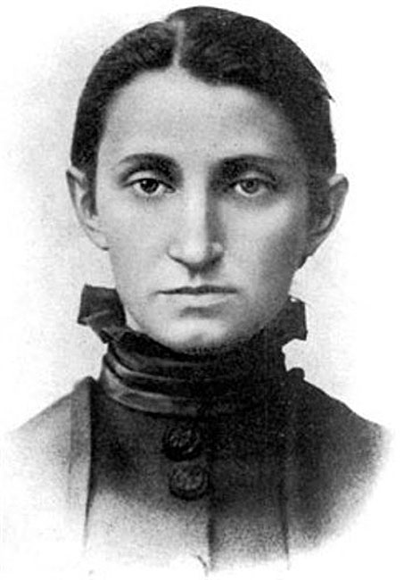
«МЕНІ СУДИЛОСЯ БЛУКАТИ САМІЙ ДО КІНЦЯ СВОГО ЖИТТЯ»
Найбільшим коханням письменниці був Осип Маковей, — вважає онук Ольги Юліанівни Олег Панчук. — Він був одним із перших редакторів і критиків її творів. За фахом учитель. Маковей був на три роки молодший від Кобилянської. Вони покохали одне одного з першого погляду. Залишилися її листи до нього. Цей архів зберігається у Львові. «У нас споріднені душі. Ми обоє письменники. Я б могла тобі допомагати. Корегувати твої праці. Ти пишеш, що утримуєш свою матір і тому не зможеш утримувати ще й мене. Я заробляю на життя своїм пером», — писала вона йому в одному з листів. Після їх розриву його кореспонденцію до себе вона спалила.
Деякий час Кобилянська і Маковей навіть жили разом. Та мабуть він її по справжньому не любив, а захоплювався лише як письменницею. У 1903 році виїхав з Чернівців, одружився, але не був щасливим у шлюбі і 1925 року помер. А Кобилянська так і не вийшла заміж. Єдина розрада в особистому житті — прийомна донька Галина-Олена (по чоловікові Панчук). Вона одночасно була і її племінницею.

Slide 9
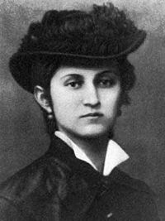
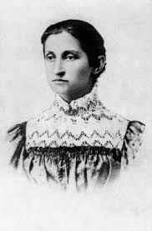
Особистий душевний бiль майбутньої письменниці стане тим життєви матеріалом, який ляже в основу її творів. Вона писала вірші, потім придумувала новели. Поступово фантазії переростали в романтичні повісті, а далі сюжети приходили вже з самого життя, яке вирувало навколо Ольги.
«Межи моїми ровесницями і знакомими, котрих в мене було небагато, не було жодної, котрій я б була могла відкрити свою душу з її тайнами. Їх ідеал був мужчина і заміжжя, тут вже все кінчалося. Мені хотілося більше. Мені хотілось широкого образовання, і науки, і ширшої арени діяльності», — пише вона в своїй автобіографії. І в той же час: «В моєму житті не часто гостює радість... Чому жоден чоловік не любить мене тривалий час? Чому я для всіх тільки «товаришка», — читаємо в листі від 27.11.1886 року.
У творчості Ольга Юліанівна знаходила розраду. Через хворобу матері їй треба було займатися господарськими справами і наглядати за молодшими братами. «Я не маю ніякого бажання до хатньої роботи, бо вона мені не дає задоволення, — пише вона в щоденнику. — В моєму серці нема жодного сонячного промінчика, душа вкрита хмарами. Я хвора на тяжку хворобу, мене може вилікувати жваве духовне життя, а де його тут взяти?». Коли письменниця жила в невеличких містах Південної Буковини, то відкрила для себе контрасти і суперечності побуту селян. Вона говорила, що її заслуга в тому, що змогла привернути увагу читачів «до теперішніх Марусь, Ганнусь і Катрусь, які повинні стати жінками європейського характеру». А коли почала працювати над повістю «Земля», то буквально ридала над фактами, що відкрилися їй.
У 24 роки О. Кобилянська в розпачі пише в щоденнику: «Я стара, зацькована, втомлена, душа моя геть роздерта, знервована до краю. Я не можу писати, не можу нічого читати. А найжахливіше те, що я вже ніколи не зможу бути щаслива». «Від року 1903 я підтята лівобічним паралічем. І сердечною хворобою, внаслідок простуди в Галицьких горах. Хвороба ця держиться й досі та не дозволяє брати участі в діяльності українського суспільства, а хіба лиш писати, що я роблю по можливості

Slide 10
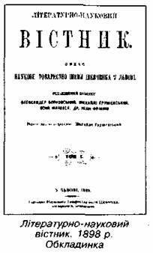

Особливе значення мали тривалі контакти О. Кобилянської з німецьким письменником Л. Якобовським (1878–1900), які відбивали певні закономірності розвитку міжлітературних взаємин української та австрійсько-німецької літератур кінця XIX — початку XX століття. У 1890-ті роки, коли активізується співпраця з Л. Якобовськнм, Кобилянська публікує на німецькій мові свою статтю «Марко Вовчок та її оповідання», цілий ряд перекладених німецькою мовою оповідань українських письменників. Водночас ці контакти сприяли тому, що твори німецьких авторів друкувалися у перекладі українською мовою. Леся Українка, О. Маковей, Д. Лукіянович, А. Крушельницький перекладали твори Л. Якобовського та друкували їх в чернівецькій «Буковині», у львівському «Літературно-науковому віснику».

Slide 11
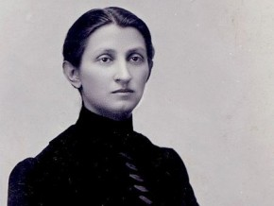
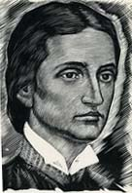
Німецька мова, як і німецька культура, відіграли позитивну роль у житті й творчості Кобилянської. Вони, як слушно зауважила Леся Українка, допомогли Кобилянській вийти в широкий світ загальнолюдської культури. Але для утвердження Кобилянської як української письменниці треба було глибоко знати не лише українську мову, а й надбання української літератури. Цю істину вона все ясніше усвідомлювала й з кінця 1880-х років наполегливо вивчала культурну спадщину свого народу, виявляла дедалі більший інтерес до його життя.

Slide 12
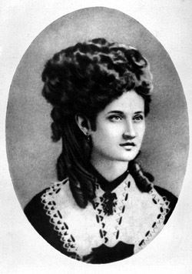
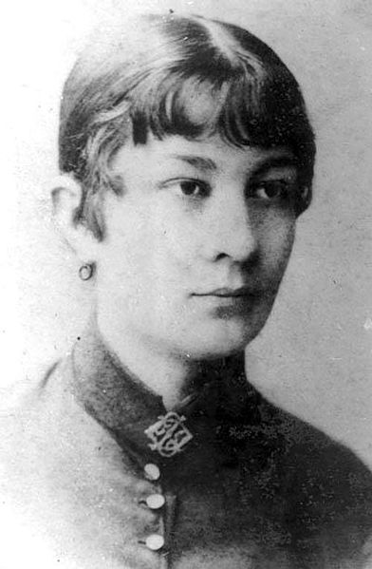
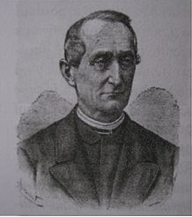
Під впливом свого оточення — письменниці й діячки жіночого руху Наталії Кобринської, першої української жінки-лікарки в Австро-Угорщині Софії Окуневськоїь(стала праобразом героїні твору «Доля чи воля?»), художниці Августи Кохановської (ілюструвала новели письменниці «Некультурна», «Природа», «Битва», «Під голим небом») — вона почала писати рідною мовою. Одним із імпульсів до цього стала закоханість Ольги в Євгена Озаркевича, брата Наталії Кобринської

Slide 13


Тоді ж вона взяла активну участь у феміністичному русі. Ставши у 1894 однією з ініціаторок створення «Товариства руських жінок на Буковині», Кобилянська обґрунтувала мету цього руху в брошурі «Дещо про ідею жіночого руху». Письменниця порушила питання про тяжке становище жінки «середньої верстви», активно виступила за рівноправність жінки й чоловіка, за право жінки на гідне життя.
Ці думки виявилися в ранніх творах письменниці. У деяких з них («Гортенза», «Вона вийшла заміж» та ін.), змальовуючи духовний світ своїх героїнь, письменниця робила наголос на їхніх пошуках особистого щастя. В «Людині» (а ще більше в «Царівні») особисте щастя героїнь Кобилянської більш чи менш пов'язується з соціальними проблемами, активною позицією людини в житті, з необхідністю боротися з несприятливими обставинами.

Slide 14

Продовжуючи проблематику «Людини», повість «Царівна» (1895) свідчила про розширення світобачення письменниці, поглиблення її реалістичної манери, засобів психологічного аналізу. Повість має складну творчу історію. Її творення й доопрацювання було тривалим (1888–1893), первісний текст був німецький, пізніший — український. Надрукували повість у газеті «Буковина» (1895) і того ж року вона вийшла в Чернівцях окремим виданням.
Книга «Природа», видання 1897
Торкнувшись морально-етичних проблем життя інтелігенції в новелах, як «Аристократка» (1896), «Impromptu phantasie», Кобилянська продовжила розробляти їх у наступних творах і створила три цілісних образи жінок-інтелігенток в оповіданні «Valse melancolique» (1898). Згодом вона повернулася до цієї теми в повістях «Ніоба» (1905), «Через кладку», «За ситуаціями» (1913).

Slide 15

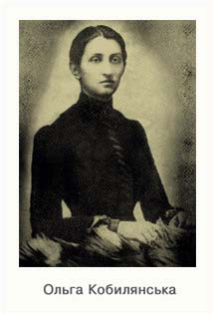
Тема інтелігенції проходить через усю творчість Кобилянськоі — від її ранніх оповідань та повістей до «Апостола черні».
Зображення життя села, його соціально-психологічних і морально-етичних проблем — друга провідна лінія творчості Кобилянської. «Щоденники» письменниці переконливо свідчать, що в 2-й половині 1880-х рр. вона замислювалася над долею народу, пов'язуючи проникнення в його життя з опануванням соціалістичних ідей. В новелі «Жебрачка» (1895) письменниця вперше показала людину з народу, яка опинилася без засобів до існування, живе з милостині. У середині 1890-х рр. письменниця поглибила знання селянського життя, чому сприяли її тісні контакти з мешканцями сіл, зокрема Димки (згодом це село ввійшло в її творчість картиною страшного братовбивства в повісті «Земля»). Глибоко правдиві картини з життя села Кобилянська дала в новелах «Банк рустикальний», «На полях», «У св. Івана», «Час», «Некультурна». Визначним досягненням української літератури, вагомим внеском письменниці у розробку теми землі у світовій літературі є повість «Земля».
На початку 1890-х рр., розробляючи проблеми, накреслені в ранніх творах, письменниця прагне розширити сферу своїх художніх пошуків, звертається до абстрактно-символічних тем і образів («Акорди», «Хрест», «Місяць» та ін.), пише ряд поезій в прозі, серед яких є майстерні художні мініатюри. Кобилянська публікувала окремі твори в модерністських журналах «Світ», «Українська хата».

Slide 16
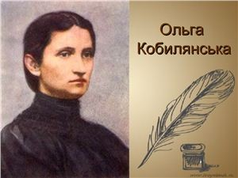
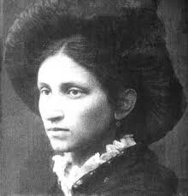
Реалістичні й романтичні тенденції творчості Кобилянської своєрідно поєдналися в одному з її найкращих творів — повісті «В неділю рано зілля копала», в основі якої — мотив романтичної балади «Ой не ходи, Грицю, та й на вечорниці», неодноразово опрацьованої українськими письменниками, зокрема Михайлом Старицьким — в однойменній драмі. Повість перекладена багатьма мовами, була інсценізована, з успіхом йшла на сцені.
Творчість Кобилянської 1920-1930-х рр., коли Буковина опинилася під владою Румунії, проходила у складних умовах. Українська мова й культура була об'єктом переслідувань, проте й у таких умовах Кобилянська налагоджувала контакти з українською літературною молоддю журналу «Промінь» (1921–1923), з місячником «Нові шляхи» (Львів), з видавництвом «Рух» (Харків), де протягом 1927–1929 вийшли її «Твори» в 9 томах.
У творах Кобилянської періоду першої світової війни та часів румунського панування з'явилися деякі нові мотиви. В оповідання письменниці ввійшла тема війни («Юда», «Лист засудженого вояка до своєї жінки», «Назустріч долі» (1917), «Зійшов з розуму» (1923) та ін.) — подібно до творів Василя Стефаника, Марка Черемшини, Осипа Маковея, Катрі Гриневичевої та ін.

Slide 17

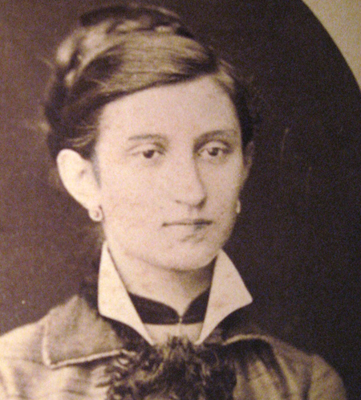
У деяких оповіданнях та новелах повоєнного періоду Кобилянська повернулася до тих морально-етичних проблем, що були предметом художнього аналізу в її творах кінця 19 — початку 20 ст. Так, мотиви «Землі» знайшли своєрідне продовження та поглиблення в оповіданні «Вовчиха».
Творчість Кобилянської 1920-1930-х рр. підпадала під вплив символізму («Сниться», «Пресвятая Богородице, помилуй нас!»). У романі «Апостол черні» письменниця наділила буковинське духовенство, зокрема таких духовних пастирів, як о. Захарій, багатьма громадянськими й християнськими чеснотами.
Кобилянська протягом майже півстоліття створила десятки оповідань, нарисів, новел, повістей, критичних і публіцистичних статей, перекладів, лишила значне за обсягом листування. Частина її творів написана німецькою мовою.Найкращі твори письменниці вийшли у перекладах багатьма мовами, зокрема слов'янськими.

Slide 18
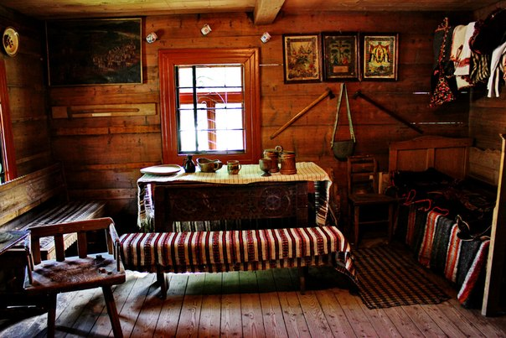
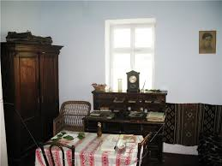
У Чернівцях діє єдиний в Україні Літературно-меморіальний музей письменниці, розміщений у будинку, де О.Кобилянська жила з 1925 року до самої смерті. Там, серед численних експонатів і особистих речей, зберігається унікальний документ — щоденник Кобилянської. Це два загальні зошити, написані німецькою мовою (деякі слова українською та польською). Перший запис зроблено 1 листопада 1883 року.
Вона вела щоденника протягом понад 7 років, коли жила в Кімполунзі, Димці, Болехові. Майже 70 років ці раритети були за кордоном, їх зберіг і передав до музею відомий американський адвокат Іван Панчук

Slide 19
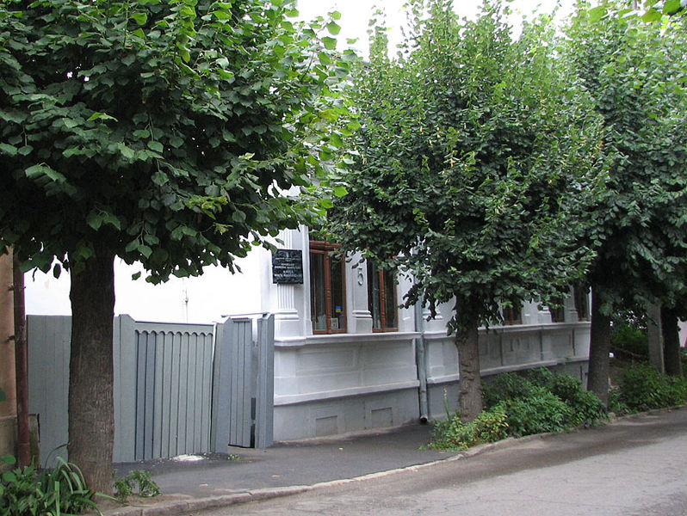

Slide 20
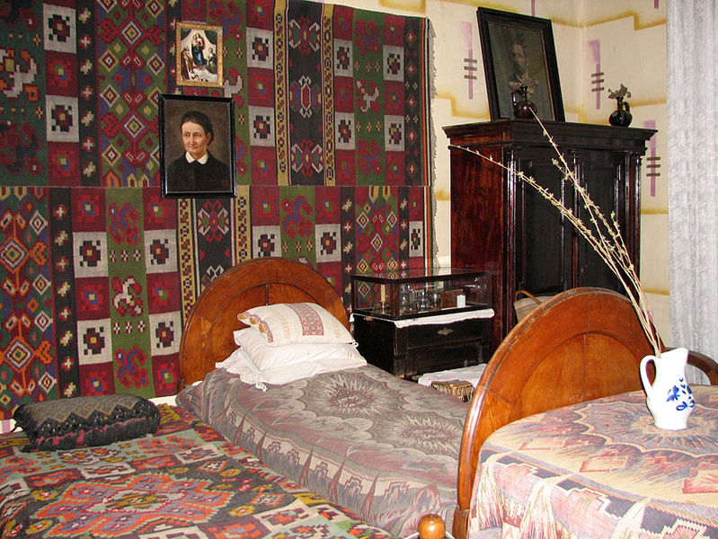
Заголовок презентации

Slide 21
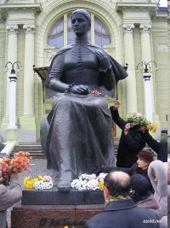
27 листопада 2010року у Чернівцях відсвяткували 147-му річницю з дня народження Ольги Кобилянської. З цієї нагоди відбулося покладання квітів до пам’ятника письменниці, що на Театральній площі Чернівців та на її могилу.

